Slide 1
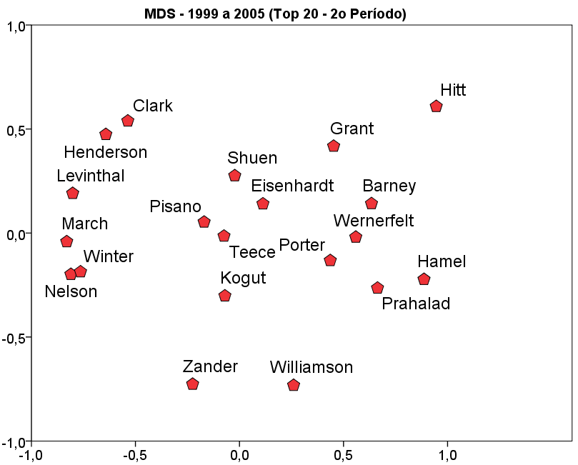
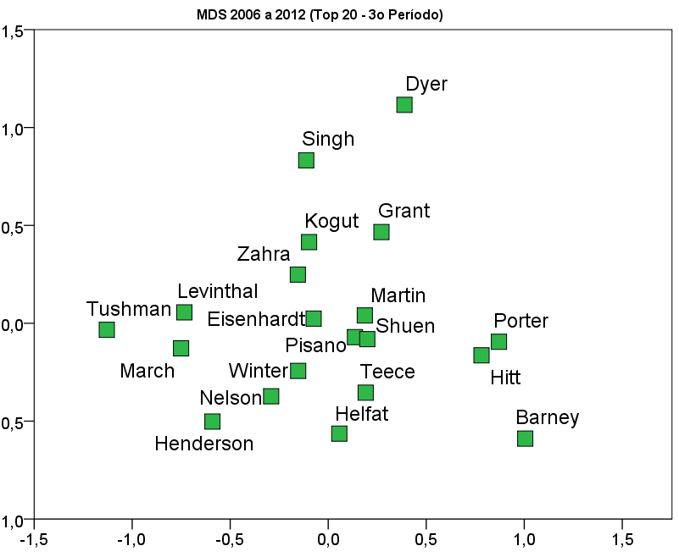
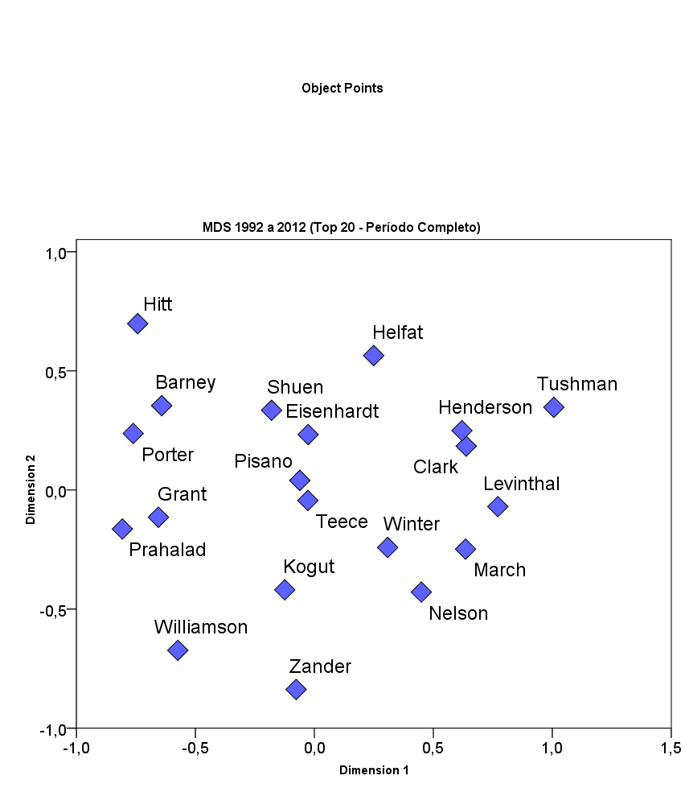
1992-1998
1999-2005
P1-3
P2-6
P2-5
P2-10
P1-5
P1-7
P1-2
P1-4
P1-1
P2-1
P2-8
P1-9
P2-4
2006-2012
P3-3
1992-2012
P-2
P-7
P3-7
P3-4
P3-2
P-8
P-9
P-4
P-3
P3-1
P-1
P3-9

